Slide 1
Sustainable development goals binnen Lifestyle en better life index
Leerjaar 3 – periode 3

Slide 2
EN VERVOLG vandaag
https://www.womenshealthmag.com/nl/trainen/a28813611/soorten-squats-billen/

Slide 3
Inhoud
Sustainable development goals
Spel met vragen voor achtergrond (vragen als bijlage toegevoegs)
SDG Koppeling lifestyle
Doel 3: Goede gezondheid en welzijn
Doel 11: Duurzame steden en gemeenschappen
Doel 12: Verzeker duurzame consumptie-, en productiepatronen
LA2 LS
Better life index
Beweegprogramma Helicon Tilburg

Slide 4
Bronnen
Lesweek | Inhoud | LA
1 | Thema’s Lifestyle in de toekomst Wat neem je mee van stage?
2 | Global development goals binnen Lifestyle | Intro LA Lifestyle
3 | Gezondheid in steden
4 | Gezondheidszorg en medicijnen in de toekomst
5 | Bewegen en fysieke gezondheid in de toekomst | Versie 1 af
6 | Voedsel in de toekomst
7 | Voedsel in de toekomst | Versie 2 af
8 | Herhaling lesstof – voorbereiding kennistoets

Slide 5
Link uitleg SDG film
Tekst uitleg

Slide 6
Game over!

Slide 7
Doel 1 armoede

Slide 8
Geen honger en duurzame landbouw
Doel 2: Beëindig honger, bereik voedselzekerheid en verbeterde voeding en promoot duurzame landbouw

Slide 9
Goede gezondheid en welzijn
Doel 3: Verzeker een goede gezondheid en promoot welvaart voor alle leeftijden

Slide 10
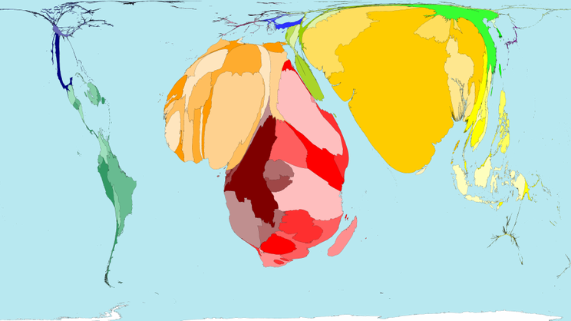
3.1 Moedersterfte
3.1. Tegen 2030 de globale moedersterfte terugdringen tot minder dan 70 per 100.000 levendgeborenen.

Slide 11
3.2 Vermijdbare overlijden van kinderen <5
3.2 Tegen 2030 een einde maken aan vermijdbare overlijdens van pasgeborenen en kinderen onder de 5 jaar

Slide 12
3.3 Epidemieën
3.3 Tegen 2030 een einde maken aan epidemieën zoals aids, tuberculose, malaria en verwaarloosde tropische ziekten, alsook hepatitis, door water overgebrachte ziekten en andere overdraagbare ziekten bestrijden.

Slide 13
3.4 Vroegtijdige sterfte door niet-overdraagbare ziekten
3.4 Tegen 2030 de vroegtijdige sterfte gelinkt aan niet-overdraagbare ziekten met een derde inperken via preventie en behandeling, en mentale gezondheid en welzijn bevorderen.

Slide 14
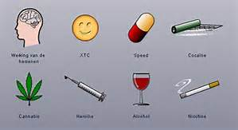
3.5 Misbruik van verslavende middelen
3.5 De preventie en behandeling versterken van misbruik van verslavende middelen, met inbegrip van drugsgebruik en het schadelijk gebruik van alcohol.

Slide 15
3.6 Doden en gewonden in verkeer
3.6 Tegen 2020 het aantal doden en gewonden in het verkeer wereldwijd halveren.

Slide 16
3.7 Seks, gezinsplanning en opvoeding
3.7 Tegen 2030 universele toegang tot seksuele en reproductieve gezondheidszorgdiensten garanderen, met inbegrip van diensten voor gezinsplanning, informatie en opvoeding, en voor de integratie van reproductieve gezondheid in nationale strategieën en programma’s

Slide 17
3.8 Ziekteverzekering
3.8 Zorgen voor een universele ziekteverzekering, met inbegrip van de bescherming tegen financiële risico’s, toegang tot kwaliteitsvolle essentiële gezondheidszorgdiensten en toegang tot de veilige, doeltreffende, kwaliteitsvolle en betaalbare essentiële geneesmiddelen en vaccins voor iedereen

Slide 18
3.9 Gevaarlijke chemicaliën, vervuiling en besmetting van leefomgeving
3.9 Tegen 2030 in aanzienlijke mate het aantal sterfgevallen en ziekten verminderen als gevolg van gevaarlijke chemicaliën en de vervuiling en besmetting van lucht, water en bodem.

Slide 19
3.9 Subdoel a en b
3.a Waar nodig de implementatie van de kaderovereenkomst van de Wereldgezondheidsorganisatie over tabakscontrole versterken.
3.b Het onderzoek en de ontwikkeling ondersteunen van vaccins en geneesmiddelen voor overdraagbare en niet-overdraagbare ziekten voor de overdraagbare en de niet-overdraagbare ziekten die in hoofdzaak ontwikkelingslanden treffen

Slide 20
3.9 Subdoel b en c
3.c De financiering van de gezondheidszorg aanzienlijk opvoeren, net als de aanwerving, de ontwikkeling, de opleiding en het lange tijd in dienst houden van gezondheidswerkers in ontwikkelingslanden
3.d De capaciteit van alle landen versterken, in het bijzonder die van de ontwikkelingslanden, met betrekking tot systemen voor vroegtijdige waarschuwing, risicovermindering en het beheer van nationale en globale gezondheidsrisico’s.

Slide 21
Doel 12
Verantwoorde consumptie en productie

Slide 22
12.3 Voedselverspilling
12.3 Tegen 2030 de voedselverspilling in winkels en bij consumenten per capita halveren en voedselverlies reduceren in de productie- en bevoorradingsketens, met inbegrip van verliezen na de oogst.

Slide 23
12.4 Uitstoot in lucht, water en bodem
12.4 Tegen 2020 komen tot een vanuit milieuvriendelijk beheer van chemicaliën en van alle afval gedurende hun hele levenscyclus, in overeenstemming met afgesproken nationale kaderovereenkomsten, en de uitstoot aanzienlijk beperken in lucht, water en bodem om hun negatieve invloeden op de menselijke gezondheid en het milieu zoveel mogelijk te beperken.

Slide 24
12.8 Informatie over duurzame ontwikkeling en duurzame levensstijlen
12.8 Tegen 2030 garanderen dat mensen overal beschikken over relevantie informatie over en zich bewust zijn van duurzame ontwikkeling en levensstijlen die in harmonie zijn met de natuur.

Slide 25
1920_SVT_4_LS SDG en Better Life Index
Leerdoel Je kunt informatie verzamelen en op waarde schatten.
Je kunt de SDG koppelen aan de specialisatie Lifestyle.
Je kunt de Better Life Index koppelen aan de specialisatie Lifestyle
Je kunt verantwoording afleggen over hoe in jouw visie de SDG en de Better Life Index worden gewaarborgd in de stad van de toekomst.
Samenwerken
Plaats je product in je portfolio en vraag om feedback.
Bekijk leerproducten van anderen in hun portfolio en geef feedback.
Verbeter je leerproduct en plaats versie 2
Deze opdracht maak je alleen
Versie 1 01-03-2020
Versie 2 15-03-2020
Leerproduct
Een document met daarin:
De koppeling en toelichting van minimaal 2 Sustainable Development Goals en haar subdoelen met Lifestyle.
De koppeling en toelichting van minimaal 2 Better Life Indicatoren met Lifestyle
Een verantwoording met daarin maatregelen die jij gaat treffen om ervoor te zorgen dat jouw stad van de toekomst voldoet aan de gekozen SDG en Better Life Indicatoren
Bijeenkomsten
LS lessen
Projecturen
Bronnen
Behandelde lesstof, VLC
https://www.sdgnederland.nl
http://www.oecdbetterlifeindex.org
Leerpad
Ga op zoek naar informatie over de Sustainable Development Goals en de onderliggende subdoelen.
Ga op zoek naar informatie over de Better Life Indicatoren
Maak een selectie van minimaal 2 SDG’s en 2 Better Life Indicatoren.
Werk per gekozen SDG en Better Life Indicator uit wat de koppeling is met Lifestyle en neem daarin zowel de fysieke als de sociale kant mee.
Welke maatregelen ga jij treffen om de SDG en Better Life Indicatoren te waarborgen in de stad van de toekomst en verantwoord dat.
Denk aan een bronvermelding.

Slide 26
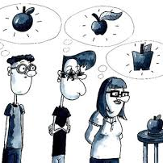
Even een oefening tussendoor….referentiekader
OEFENING REFERENTIEKADER
“Om half negen schrok Kees wakker. Hij rekte zich uit, sprong uit bed en zette in de keuken een pot thee. Daarna ging hij naar de badkamer om de slaap van zich af te spoelen. Na zijn ontbijt rende hij naar de slaapkamer, kuste zijn vrouw, daarna zijn kinderen en ging vol stress de deur uit.”
Hoe laat ging de wekker?
Rende Kees direct naar beneden om thee te zetten?
Heeft Kees de tijd genomen om zich te douchen?
Woont hij in een flat of een eengezinswoning?
Werd hij na zijn ontbijt door vrouw en kinderen gekust?
Ging Kees vol stress naar zijn werk?

Slide 27
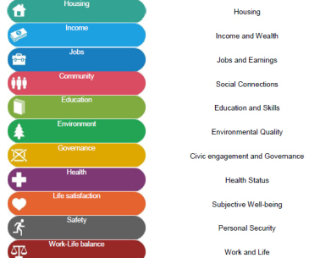
Better life index
Met de better life index wordt welvaart binnen landen weergegeven.
Belangrijk voor Lifestyle:
Health
Life satisfaction
Work-life balance
Welke ideeën richting 2050
Webiste

Slide 28
Helicon on the move

